Slide 1


TRƯỜNG TIỂU HỌC PHÚC LỢI
TIẾNG VIỆT 1

Slide 2
TIẾT 1

Slide 3
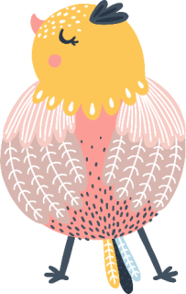
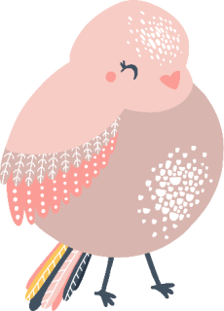


01

Slide 4
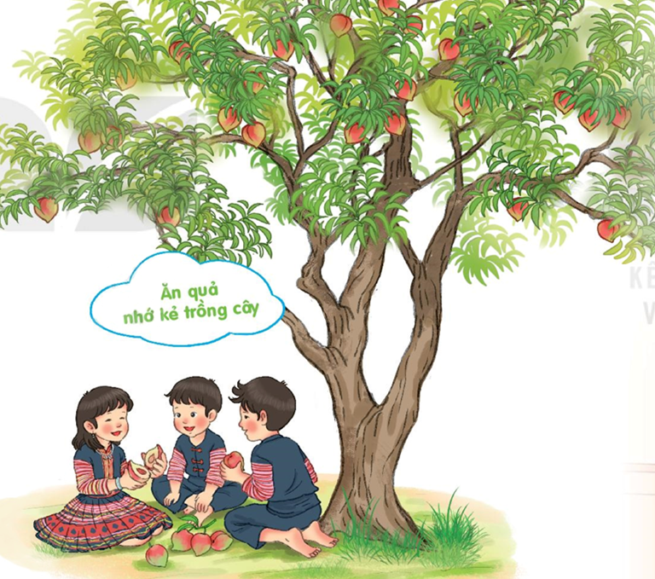
1
Quan sát tranh
b. Em hiểu câu
“Ăn quả nhớ kẻ trồng cây”
ý nói gì?
a. Các bạn nhỏ đang làm gì?
Notes:
a. Các bạn nhỏ đang ngồi ăn quả đào ngay dưới gốc cây đào, vừa ăn các bạn vừa trò chuyện về “ăn quả nhớ kẻ trồng cây”.
b. Em hiểu câu “Ăn quả nhớ kẻ trồng cây” ý nói rằng, khi nhận được, hưởng thụ một món đồ hay điều gì thì chúng ta cần phải biết ơn người đã tạo ra nó.

Slide 5

02

Slide 6
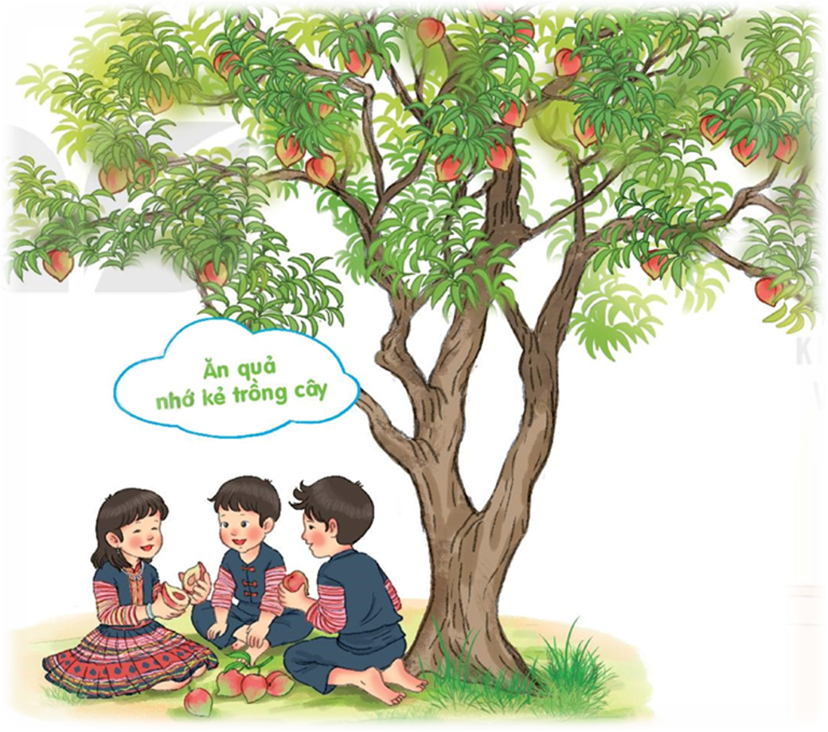
2
ĐỌC
Nhớ ơn
Ăn một bát cơm, Nhớ người cày ruộng. Ăn đĩa rau muống, Nhớ người đào ao.
Nằm võng, Nhớ người mắc dây.
Đứng mát gốc cây, Nhớ người trồng trọt.
Ăn một quả đào, Nhớ người vun gốc. Ăn một con ốc, Nhớ người đi mò.
Sang đò, Nhớ người chèo chống.
(Thái Dương)

Slide 7
2
ĐỌC
Nhớ ơn
Ăn một bát cơm, Nhớ người cày ruộng. Ăn đĩa rau muống, Nhớ người đào ao.
Nằm võng, Nhớ người mắc dây.
Đứng mát gốc cây, Nhớ người trồng trọt.
Ăn một quả đào, Nhớ người vun gốc. Ăn một con ốc, Nhớ người đi mò.
Sang đò, Nhớ người chèo chống.
(Thái Dương)

Slide 8



2
ĐỌC
Nhớ ơn
Ăn một bát cơm, Nhớ người cày ruộng. Ăn đĩa rau muống, Nhớ người đào ao.
Nằm võng, Nhớ người mắc dây.
Đứng mát gốc cây, Nhớ người trồng trọt.
Ăn một quả đào, Nhớ người vun gốc. Ăn một con ốc, Nhớ người đi mò.
Sang đò, Nhớ người chèo chống.
(Thái Dương)

Slide 9
dùng dụng cụ có lưỡi bằng gang, sắt để lật, xới đất ở ruộng lên
cày ruộng
01

Slide 10
vun đất vào gốc
vun gốc
02

Slide 11
sờ tìm vật (dưới nước hoặc trong bóng tối) mà không nhìn thấy
mò
03

Slide 12
sang sông bằng đò
sang đò
04

Slide 13
trồng trọt
trồng cây (nói một cách khái quát)
05

Slide 14
2
ĐỌC
Nhớ ơn
Ăn một bát cơm, Nhớ người cày ruộng. Ăn đĩa rau muống, Nhớ người đào ao.
Nằm võng, Nhớ người mắc dây.
Đứng mát gốc cây, Nhớ người trồng trọt.
Ăn một quả đào, Nhớ người vun gốc. Ăn một con ốc, Nhớ người đi mò.
Sang đò, Nhớ người chèo chống.
(Thái Dương)

Slide 15
TIẾT 2

Slide 16

03

Slide 17
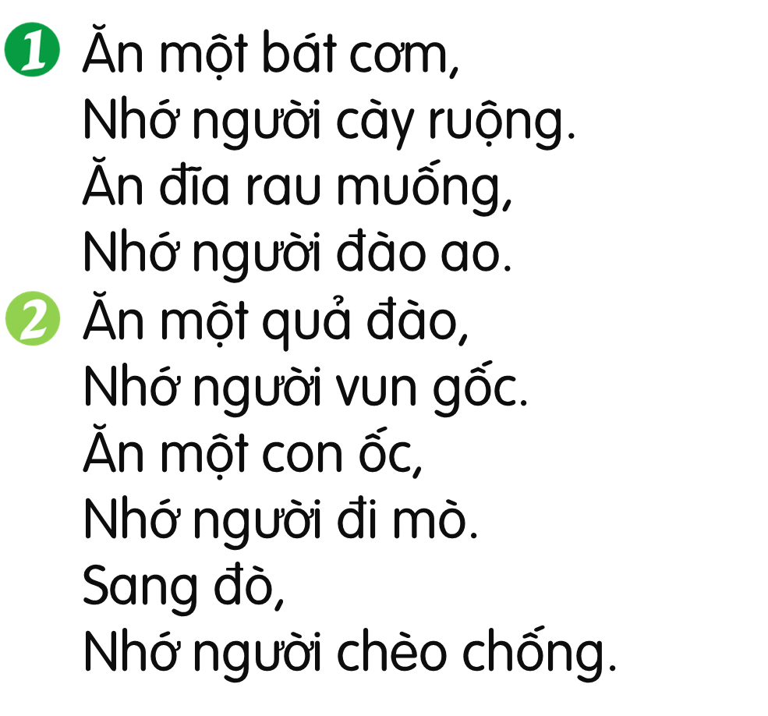
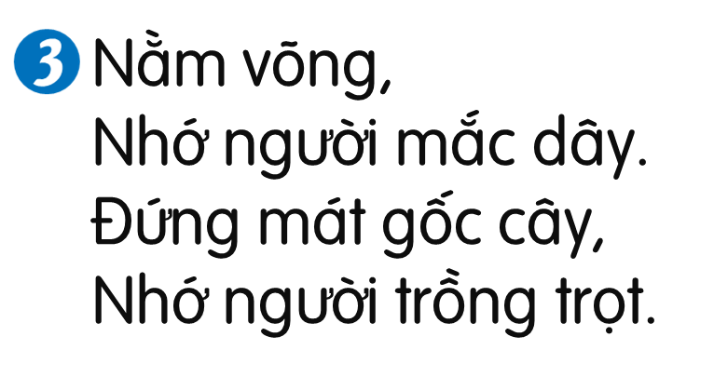

3
Tìm ở cuối các dòng thơ những tiếng cùng vần với nhau:
ruộng
muống
Notes:
Những tiếng cùng vần với nhau ở cuối các dòng thơ: ao - đào, gốc - ốc, mò - đò, dây - cây.

Slide 18
3
Tìm ở cuối các dòng thơ những tiếng cùng vần với nhau:
ao
đào
Notes:
Những tiếng cùng vần với nhau ở cuối các dòng thơ: ao - đào, gốc - ốc, mò - đò, dây - cây.

Slide 19
3
Tìm ở cuối các dòng thơ những tiếng cùng vần với nhau:
gốc
ốc
Notes:
Những tiếng cùng vần với nhau ở cuối các dòng thơ: ao - đào, gốc - ốc, mò - đò, dây - cây.

Slide 20
3
Tìm ở cuối các dòng thơ những tiếng cùng vần với nhau:
dây
cây
Notes:
Những tiếng cùng vần với nhau ở cuối các dòng thơ: ao - đào, gốc - ốc, mò - đò, dây - cây.

Slide 21

04

Slide 22
4
TRẢ LỜI CÂU HỎI
a. Bài đồng dao nhắc chúng ta cần nhớ ơn những ai?
Bài đồng dao nhắc chúng ta cần nhớ ơn: người cày ruộng, người đào ao, người vun gốc, người mò ốc, người chèo đò, người mắc dây, người trồng trọt.

Slide 23
4
TRẢ LỜI CÂU HỎI
b. Vì sao chúng ta cần nhớ ơn họ?
Chúng ta nhớ ơn những người đó vì họ giúp chúng ta có cơm, rau, ốc, quả để ăn, có bóng mát để trú nắng, có võng để nằm và có thể sang đò.

Slide 24
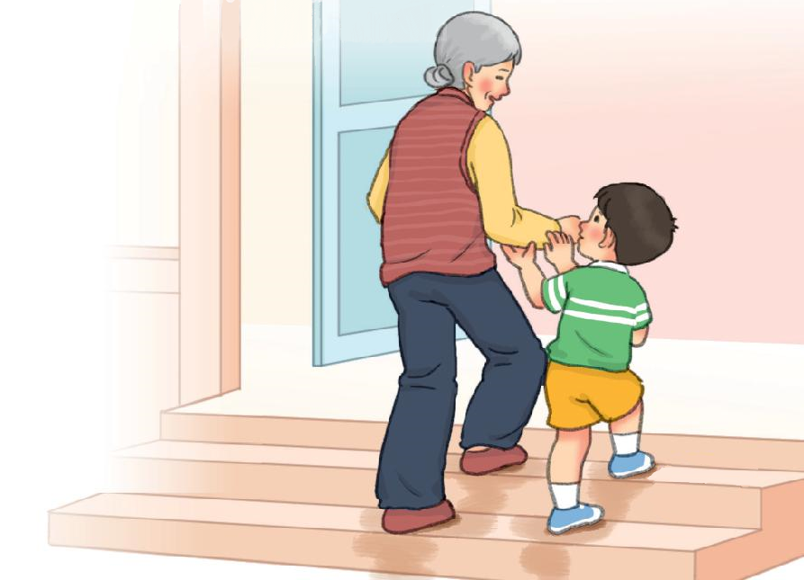
4
TRẢ LỜI CÂU HỎI
c. Còn em, em nhớ ơn những ai? Vì sao?
(…)
Notes:
Còn em, em nhớ ơn bố mẹ vì đã yêu thương, quan tâm, chăm sóc, nuôi nấng em. Em nhớ ơn thầy cô vì đã sắn sóc, dạy dỗ em nên người….

Slide 25

05

Slide 26
5
Học thuộc lòng bài đồng dao
Nhớ ơn
Ăn một bát cơm, Nhớ người cày ruộng. Ăn đĩa rau muống, Nhớ người đào ao.
Nằm võng, Nhớ người mắc dây.
Đứng mát gốc cây, Nhớ người trồng trọt.
Ăn một quả đào, Nhớ người vun gốc. Ăn một con ốc, Nhớ người đi mò.
Sang đò, Nhớ người chèo chống.
(Thái Dương)

Slide 27
5
Học thuộc lòng bài đồng dao
Nhớ ơn
Ăn một
Nhớ người
Ăn đĩa
Nhớ người
Nằm võng, Nhớ người
Đứng mát
Nhớ người
Ăn một Nhớ người Ăn một Nhớ người
Sang đò, Nhớ người
(Thái Dương)

Slide 28
5
Học thuộc lòng bài đồng dao
Nhớ ơn
Ăn
Nhớ
Ăn
Nhớ
Nằm
Nhớ
Đứng
Nhớ
Ăn Nhớ Ăn Nhớ
Sang Nhớ
(Thái Dương)

Slide 29

06

Slide 30
6
Nói việc em cần làm để thể hiện lòng biết ơn đối với người thân hoặc thầy cô

Slide 31
HOẠT ĐỘNG TIẾP NỐI

